Slide 1

模板by北京大学官方微信微博团队
神经网络
主讲人：周夏冰
邮 箱：zhouxiabing@suda.edu.cn

Slide 2

模板by北京大学官方微信微博团队
神经网络（neural networks）
模拟人脑神经系统的结构和功能，运用大量简单处理单元经广泛连接而组成的人工网络系统。
神经网络方法是一种隐式的知识表示方法

Slide 3

模板by北京大学官方微信微博团队
第一代神经网络（1958~1969）
最早的神经网络的思想起源于1943年的MCP人工神经元模型，当时是希望能够用计算机来模拟人的神经元反应的过程，该模型将神经元简化为了三个过程：输入信号线性加权，求和，非线性激活（阈值法）

Slide 4
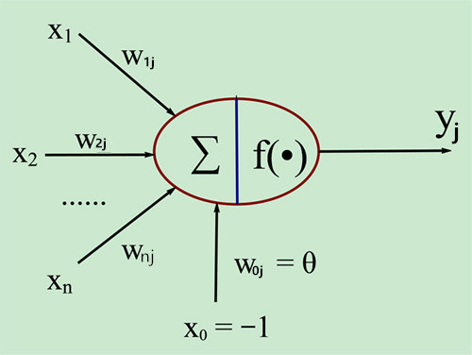
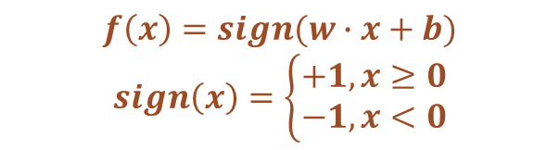
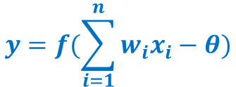
模板by北京大学官方微信微博团队
神经元数学模型
1943年，麦克洛奇和皮兹提出M－P模型。一般模型：
当前神经元
第i个神经元的输入
神经元的输出
$$y=f(\sum_{i=1}^{n}{w_{i}x_{i}−θ})$$
第i个神经元的连接权重v
阈值
$$f\left(x\right)=sign(w∙x+b)$$
$$sign\left(x\right)=\left\{\begin{aligned}+1, x≥0 \\ −1, x<0\end{aligned}\right.$$

Slide 5
模板by北京大学官方微信微博团队
第一代神经网络（1958~1969）
最早的神经网络的思想起源于1943年的MCP人工神经元模型，当时是希望能够用计算机来模拟人的神经元反应的过程，该模型将神经元简化为了三个过程：输入信号线性加权，求和，非线性激活（阈值法）
1958年Rosenblatt发明的感知器（perceptron）算法
用于二分类
梯度下降算法
1969年，美国数学家及人工智能先驱Minsky在其著作中证明了感知器本质上是一种线性模型，只能处理线性分类问题
Notes:
感知机与MP区别是，权重可以调节，有监督学习以及误差修正

Slide 6
模板by北京大学官方微信微博团队
第二代神经网络（1986~1998）
第一次打破非线性诅咒的当属现代DL大牛Hinton，其在1986年发明了适用于多层感知器（MLP）的BP算法，并采用Sigmoid进行非线性映射，有效解决了非线性分类和学习的问题

Slide 7
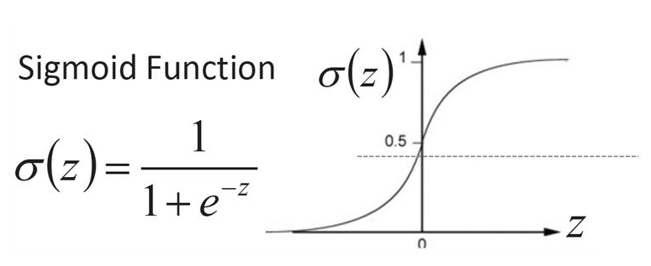
模板by北京大学官方微信微博团队
激活函数
激活函数
Sigmoid函数

Slide 8
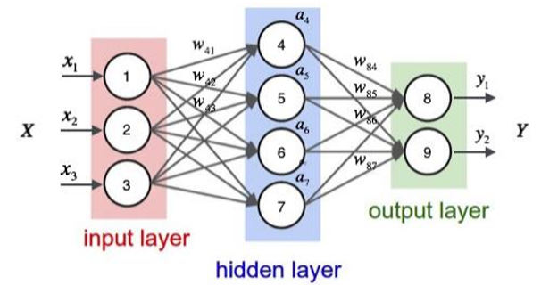
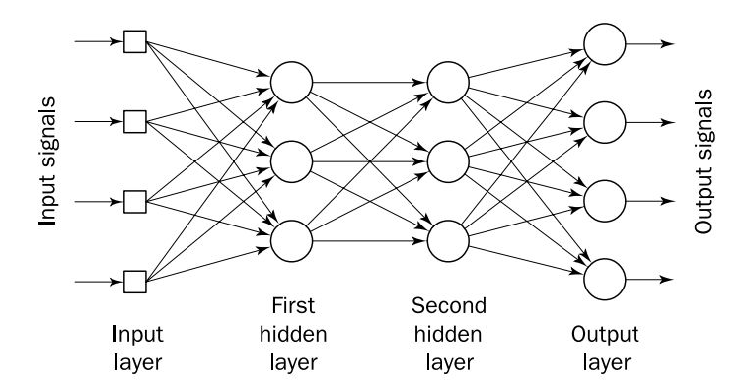
模板by北京大学官方微信微博团队
神经元与神经网络
神经网络由众多神经元连接而成
描述复杂的非线性系统

Slide 9
模板by北京大学官方微信微博团队
神经网络
神经网络规则：
输入层，输出层，隐藏层
同一层的神经元之间没有连接
第N层的每个神经元和第N-1层的所有神经元相连，第N-1层神经元的输出就是第N层神经元的输入
每个连接都有一个权值
比如：卷积神经网络CNN，循环神经网络RNN，都具有不同的连接规则

Slide 10
模板by北京大学官方微信微博团队
神经网络
神经网络的每一层的作用实际上就是先将输入向量左乘一个数组进行线性变换，得到一个新的向量，然后再对这个向量逐元素应用一个激活函数

Slide 11
模板by北京大学官方微信微博团队
神经网络的训练
需要学习
神经网络是模型
权值就是模型的参数
需要调的参数
连接方式
网络层数
每层节点数
超参数

Slide 12
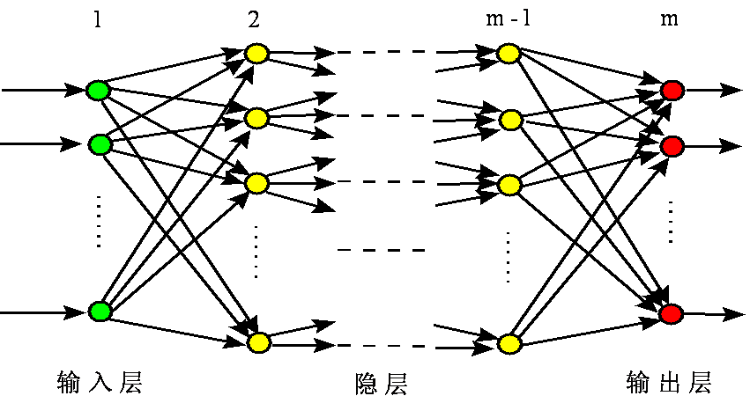
模板by北京大学官方微信微博团队
BP神经网络（back-propagation)
BP神经网络就是多层前向网络

Slide 13
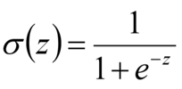
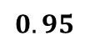
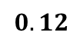
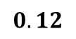
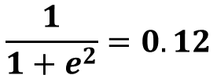
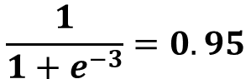
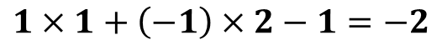
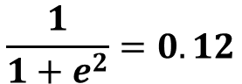
模板by北京大学官方微信微博团队
BP学习算法
前向传播
$$0.12$$
1
1
-1
1
1
2
$$0.12$$
-1
1
$$1×1+\left(−1\right)×\left(−1\right)+1=3$$
0
-1
$$\frac{1}{1+e^{−3}}=0.95$$
$$0.95$$
-1
$$1×1+\left(−1\right)×2−1=−2$$
$$1×\left(−1\right)+\left(−1\right)×1−0=−2$$
$$\frac{1}{1+e^{2}}=0.12$$
$$\frac{1}{1+e^{2}}=0.12$$

Slide 14
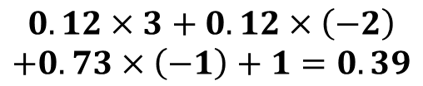
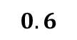
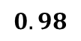
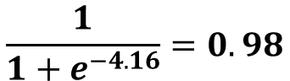
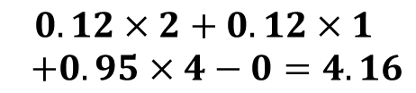
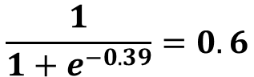
模板by北京大学官方微信微博团队
BP学习算法
前向传播
$$0.12$$
1
2
1
3
$$0.98$$
-1
1
1
1
2
$$0.12$$
-2
0
-1
1
$$0.6$$
0
4
-1
$$0.95$$
-1
-1
-1
$$0.12×3+0.12×\left(−2\right)$$
$$+0.73×\left(−1\right)+1=0.39$$
$$0.12×2+0.12×1$$
$+0.95×4−0=4.16$
$$\frac{1}{1+e^{−4.16}}=0.98$$
$$\frac{1}{1+e^{−0.39}}=0.6$$

Slide 15
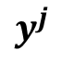
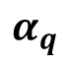
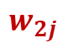
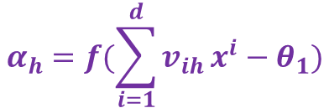
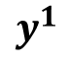
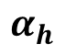



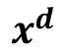
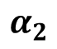
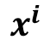

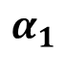

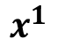
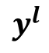
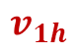
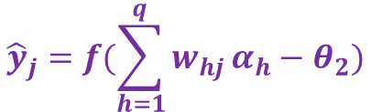
模板by北京大学官方微信微博团队
BP学习算法
$$y^{1}$$
$$y^{j}$$
$$y^{l}$$
输出层
$$w_{1j}$$
$$w_{qj}$$
$${\hat{y}}_{j}=f(\sum_{h=1}^{q}{w_{hj}}α_{h}−θ_{2})$$
$$w_{2j}$$
$$w_{hj}$$
隐层
$$α_{1}$$
$$α_{2}$$
$$α_{h}$$
$$α_{q}$$
$$v_{1h}$$
$$v_{dh}$$
$$v_{ih}$$
$$α_{h}=f(\sum_{i=1}^{d}{v_{ih}}x^{i}−θ_{1})$$
输入层
$$x^{1}$$
$$x^{i}$$
$$x^{d}$$

Slide 16
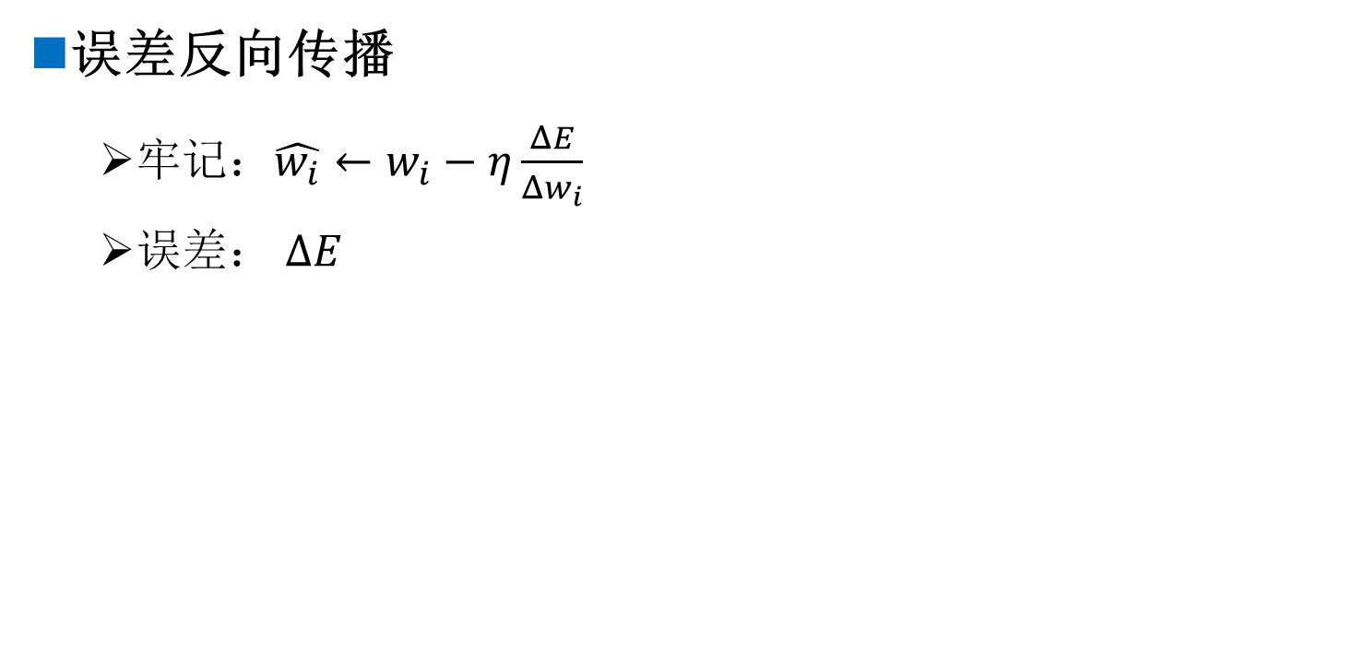
模板by北京大学官方微信微博团队
BP学习算法
误差反向传播
牢记：$\hat{w_{i}}←w_{i}−η\frac{ΔE}{Δw_{i}}$
误差： $ΔE$

Slide 17
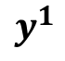
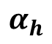


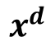
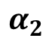



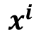
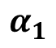
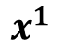
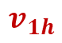
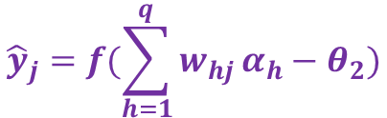
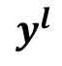
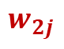
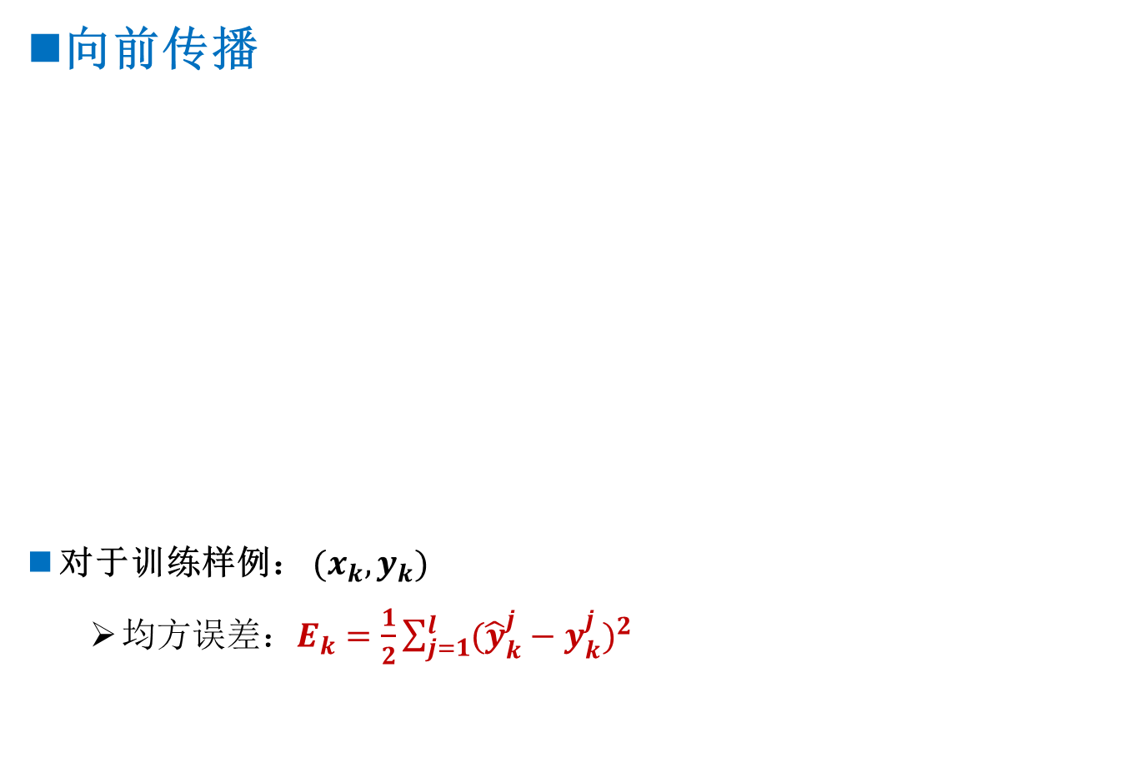
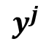
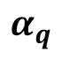

模板by北京大学官方微信微博团队
BP学习算法
向前传播
对于训练样例： $(x_{k},y_{k})$
均方误差：$E_{k}=\frac{1}{2}\sum_{j=1}^{l}{{({\hat{y}}_{k}^{j}−y_{k}^{j})}^{2}}$
$$y^{1}$$
$$y^{j}$$
$$y^{l}$$
输出层
$$w_{1j}$$
$$w_{qj}$$
$${\hat{y}}_{j}=f(\sum_{h=1}^{q}{w_{hj}}α_{h}−θ_{2})$$
$$w_{2j}$$
$$w_{hj}$$
隐层
$$α_{1}$$
$$α_{2}$$
$$α_{h}$$
$$α_{q}$$
$$v_{1h}$$
$$v_{dh}$$
$$v_{ih}$$
$$α_{h}=f(\sum_{i=1}^{d}{v_{ih}}x^{i} −θ_{1})$$
输入层
$$x^{1}$$
$$x^{i}$$
$$x^{d}$$

Slide 18






















模板by北京大学官方微信微博团队
训练过程
$$y^{1}$$
$$y^{j}$$
$$y^{l}$$
反向传播
梯度下降
输出层损失函数
$L=\frac{1}{2}\sum_{j=1}^{l}{{({\hat{y}}_{k}^{j}−y_{k}^{j})}^{2}}$= $\frac{1}{2}\sum_{j=1}^{l}{{(f(\sum_{h=1}^{q}{w_{hj}}α_{h}−θ_{2})−y_{k}^{j})}^{2}}$
$\frac{∂L}{∂w_{hj}}=\frac{∂L}{∂{\hat{y}}_{k}^{j}}∙\frac{∂{\hat{y}}_{k}^{j}}{∂β_{j}}∙\frac{∂β_{j}}{∂w_{hj}}$
$$w_{1j}$$
$$w_{qj}$$
$${\hat{y}}_{j}=f(\sum_{h=1}^{q}{w_{hj}}α_{h}−θ_{2})$$
$$w_{2j}$$
$$w_{hj}$$
$$α_{1}$$
$$α_{2}$$
$$α_{h}$$
$$α_{q}$$
$$v_{1h}$$
$$v_{dh}$$
$$v_{ih}$$
$$α_{h}=f(\sum_{i=1}^{d}{v_{ih}}x^{i} −θ_{1})$$
$$x^{1}$$
$$x^{i}$$
$$x^{d}$$
$$β_{j}$$
$=$ $({\hat{y}}_{k}^{j}−y_{k}^{j}) ∙f(β_{j})(1−f(β_{j}))∙α_{h}$

Slide 19
















模板by北京大学官方微信微博团队
训练过程
$$L=\frac{1}{2}\sum_{j=1}^{l}{{({\hat{y}}_{k}^{j}−y_{k}^{j})}^{2}}$$
$$β_{j}=\sum_{h=1}^{q}{w_{hj}}α_{h}−θ_{2}$$
$\frac{∂L}{∂w_{hj}}=\frac{∂L}{∂{\hat{y}}_{k}^{j}}∙\frac{∂{\hat{y}}_{k}^{j}}{∂β_{j}}∙\frac{∂β_{j}}{∂w_{hj}}=$ $({\hat{y}}_{k}^{j}−y_{k}^{j}) ∙f(β_{j})(1−f(β_{j}))∙α_{h}$
$$=\frac{∂L}{∂{\hat{y}}_{k}^{j}}∙\frac{∂{\hat{y}}_{k}^{j}}{∂β_{j}}$$
$$δ_{j}^{L}$$
$$γ_{h}=\sum_{i=1}^{d}{v_{ih}}x^{i} −θ_{1}$$
$$δ_{j}^{L}$$
$$L=\frac{1}{2}\sum_{j=1}^{l}{{({\hat{y}}_{k}^{j}−y_{k}^{j})}^{2}}$$
$$=\frac{∂L}{∂β_{j}}$$
= $\frac{1}{2}\sum_{j=1}^{l}{{(f(β_{j})−y_{k}^{j})}^{2}}$
= $\frac{1}{2}\sum_{j=1}^{l}{{(f(\sum_{h=1}^{q}{w_{hj}}α_{h}−θ_{2})−y_{k}^{j})}^{2}}$
= $\frac{1}{2}\sum_{j=1}^{l}{{(f(\sum_{h=1}^{q}{w_{hj}}(f(γ_{h}))−y_{k}^{j})}^{2}}$
= $\frac{1}{2}\sum_{j=1}^{l}{{(f(\sum_{h=1}^{q}{w_{hj}}(f(\sum_{i=1}^{d}{v_{ih}}x^{i} −θ_{1})−θ_{2})−y_{k}^{j})}^{2}}$
$$\frac{∂L}{∂v_{ih}}=$$
$$\sum_{j=1}^{l}{{(\hat{y}}_{k}^{j}−y_{k}^{j})∙f(β_{j})(1−f(β_{j}))∙w_{hj}∙}f(γ_{h})(1−f(γ_{h}))∙x^{i}$$

Slide 20





模板by北京大学官方微信微博团队
训练过程
$$L=\frac{1}{2}\sum_{j=1}^{l}{{({\hat{y}}_{k}^{j}−y_{k}^{j})}^{2}}$$
$$β_{j}=\sum_{h=1}^{q}{w_{hj}}α_{h}−θ_{2}$$
$\frac{∂L}{∂w_{hj}}=\frac{∂L}{∂{\hat{y}}_{k}^{j}}∙\frac{∂{\hat{y}}_{k}^{j}}{∂β_{j}}∙\frac{∂β_{j}}{∂w_{hj}}=$ $({\hat{y}}_{k}^{j}−y_{k}^{j}) ∙f(β_{j})(1−f(β_{j}))∙α_{h}$
$$=\frac{∂L}{∂{\hat{y}}_{k}^{j}}∙\frac{∂{\hat{y}}_{k}^{j}}{∂β_{j}}$$
$$δ_{j}^{L}$$
$$γ_{h}=\sum_{i=1}^{d}{v_{ih}}x^{i} −θ_{1}$$
$$δ_{j}^{L}$$
$$L=\frac{1}{2}\sum_{j=1}^{l}{{({\hat{y}}_{k}^{j}−y_{k}^{j})}^{2}}$$
$$=\frac{∂L}{∂β_{j}}$$
= $\frac{1}{2}\sum_{j=1}^{l}{{(f(β_{j})−y_{k}^{j})}^{2}}$
= $\frac{1}{2}\sum_{j=1}^{l}{{(f(\sum_{h=1}^{q}{w_{hj}}α_{h}−θ_{2})−y_{k}^{j})}^{2}}$
= $\frac{1}{2}\sum_{j=1}^{l}{{(f(\sum_{h=1}^{q}{w_{hj}}(f(γ_{h}))−y_{k}^{j})}^{2}}$
= $\frac{1}{2}\sum_{j=1}^{l}{{(f(\sum_{h=1}^{q}{w_{hj}}(f(\sum_{i=1}^{d}{v_{ih}}x^{i} −θ_{1})−θ_{2})−y_{k}^{j})}^{2}}$
$$\frac{∂L}{∂v_{ih}}=$$
$$\sum_{j=1}^{l}{δ_{j}^{L}∙w_{hj}∙}f(γ_{h})(1−f(γ_{h}))∙x^{i}$$
$$=\sum_{j=1}^{l}{δ_{j}^{L}∙w_{hj}∙}\frac{∂α_{h}}{∂γ_{h}}$$
$$δ_{h}^{L−1}$$
$$δ_{h}^{L−1}$$

Slide 21


模板by北京大学官方微信微博团队
训练过程
$$=\sum_{j=1}^{l}{δ_{j}^{L}∙w_{hj}∙}\frac{∂α_{h}}{∂γ_{h}}$$
$$δ_{h}^{L−1}$$

Slide 22




模板by北京大学官方微信微博团队
训练过程
$$L=\frac{1}{2}\sum_{j=1}^{l}{{({\hat{y}}_{k}^{j}−y_{k}^{j})}^{2}}$$
$$β_{j}=\sum_{h=1}^{q}{w_{hj}}α_{h}−θ_{2}$$
$\frac{∂L}{∂w_{hj}}=\frac{∂L}{∂{\hat{y}}_{k}^{j}}∙\frac{∂{\hat{y}}_{k}^{j}}{∂β_{j}}∙\frac{∂β_{j}}{∂w_{hj}}=$ $({\hat{y}}_{k}^{j}−y_{k}^{j}) ∙f(β_{j})(1−f(β_{j}))∙α_{h}$
$$=\frac{∂L}{∂{\hat{y}}_{k}^{j}}∙\frac{∂{\hat{y}}_{k}^{j}}{∂β_{j}}$$
$$δ_{j}^{L}$$
$$γ_{h}=\sum_{i=1}^{d}{v_{ih}}x^{i} −θ_{1}$$
$$δ_{j}^{L}$$
$$L=\frac{1}{2}\sum_{j=1}^{l}{{({\hat{y}}_{k}^{j}−y_{k}^{j})}^{2}}$$
$$=\frac{∂L}{∂β_{j}}$$
= $\frac{1}{2}\sum_{j=1}^{l}{{(f(β_{j})−y_{k}^{j})}^{2}}$
= $\frac{1}{2}\sum_{j=1}^{l}{{(f(\sum_{h=1}^{q}{w_{hj}}α_{h}−θ_{2})−y_{k}^{j})}^{2}}$
= $\frac{1}{2}\sum_{j=1}^{l}{{(f(\sum_{h=1}^{q}{w_{hj}}(f(γ_{h}))−y_{k}^{j})}^{2}}$
= $\frac{1}{2}\sum_{j=1}^{l}{{(f(\sum_{h=1}^{q}{w_{hj}}(f(\sum_{i=1}^{d}{v_{ih}}x^{i} −θ_{1})−θ_{2})−y_{k}^{j})}^{2}}$
$$\frac{∂L}{∂v_{ih}}=$$
$$\sum_{j=1}^{l}{δ_{j}^{L}∙w_{hj}∙}f(γ_{h})(1−f(γ_{h}))∙x^{i}$$
$$=\sum_{j=1}^{l}{δ_{j}^{L}∙w_{hj}∙}\frac{∂α_{h}}{∂γ_{h}}$$
$$=\sum_{j=1}^{l}{\frac{∂L}{∂β_{j}}∙\frac{∂β_{j}}{∂α_{h}}∙}\frac{∂α_{h}}{∂γ_{h}}$$
$$δ_{h}^{L−1}$$
$$=\frac{∂L}{∂γ_{h}}$$
$$δ_{h}^{L−1}$$

Slide 23


模板by北京大学官方微信微博团队
训练过程
$$L=\frac{1}{2}\sum_{j=1}^{l}{{({\hat{y}}_{k}^{j}−y_{k}^{j})}^{2}}$$
$$β_{j}=\sum_{h=1}^{q}{w_{hj}}α_{h}−θ_{2}$$
$\frac{∂L}{∂w_{hj}}=\frac{∂L}{∂{\hat{y}}_{k}^{j}}∙\frac{∂{\hat{y}}_{k}^{j}}{∂β_{j}}∙\frac{∂β_{j}}{∂w_{hj}}=$ $({\hat{y}}_{k}^{j}−y_{k}^{j}) ∙f(β_{j})(1−f(β_{j}))∙α_{h}$
$$δ_{j}^{L}$$
$$γ_{h}=\sum_{i=1}^{d}{v_{ih}}x^{i} −θ_{1}$$
$$L=\frac{1}{2}\sum_{j=1}^{l}{{({\hat{y}}_{k}^{j}−y_{k}^{j})}^{2}}$$
= $\frac{1}{2}\sum_{j=1}^{l}{{(f(β_{j})−y_{k}^{j})}^{2}}$
= $\frac{1}{2}\sum_{j=1}^{l}{{(f(\sum_{h=1}^{q}{w_{hj}}α_{h}−θ_{2})−y_{k}^{j})}^{2}}$
= $\frac{1}{2}\sum_{j=1}^{l}{{(f(\sum_{h=1}^{q}{w_{hj}}(f(γ_{h}))−y_{k}^{j})}^{2}}$
= $\frac{1}{2}\sum_{j=1}^{l}{{(f(\sum_{h=1}^{q}{w_{hj}}(f(\sum_{i=1}^{d}{v_{ih}}x^{i} −θ_{1})−θ_{2})−y_{k}^{j})}^{2}}$
$$\frac{∂L}{∂v_{ih}}=$$
$$δ_{h}^{L−1}=\sum_{j=1}^{l}{δ_{j}^{L}∙w_{hj}∙}f(γ_{h})(1−f(γ_{h}))$$
$$δ_{h}^{L−1}∙x^{i}$$

Slide 24


















模板by北京大学官方微信微博团队
训练过程
$$\frac{∂L}{∂w_{hj}}=δ_{j}^{L}∙α_{h}$$
$$δ_{j}^{L}=({\hat{y}}_{k}^{j}−y_{k}^{j}) ∙f(β_{j})(1−f(β_{j}))$$
共有L层
第$l$层神经元共有$n_{l}$
第$l−1$层到$l$层的权重为：$w_{ij}^{l}$
第$l$层的输入为： $h_{i}^{l}$
$$y^{1}$$
$$y^{j}$$
$$y^{n_{L}}$$
$$w_{1j}^{L}$$
$$h_{1}^{L−1}$$
$$h_{2}^{L−1}$$
$$h_{i}^{L−1}$$
$$h_{n_{L−1}}^{L−1}$$
$$w_{1i}^{L−1}$$
$$\frac{∂E}{∂w_{ij}^{L}}=δ_{j}^{L}∙h_{i}^{L−1}$$
$$δ_{j}^{L}=({\hat{y}}_{k}^{j}−y_{k}^{j}){(f_{j}^{L})}^{′}$$
$$h_{1}^{L−2}$$
$$h_{i}^{l−2}$$
$$h_{n_{L−2}}^{L−2}$$
$$f_{j}^{L}=sigmoid(\sum_{d=1}^{n_{L−1}}{h_{d}^{L−1}}w_{dj}^{L}−θ_{L})$$

Slide 25





















模板by北京大学官方微信微博团队
训练过程
$$\frac{∂E}{∂w_{ij}^{L}}=δ_{j}^{L}∙h_{i}^{L−1}$$
$$δ_{j}^{L}=({\hat{y}}_{k}^{j}−y_{k}^{j}){(f_{j}^{L})}^{′}$$
$$\frac{∂L}{∂v_{ih}}=$$
$$δ_{h}^{L−1}=\sum_{j=1}^{l}{δ_{j}^{L}∙w_{hj}∙}f(γ_{h})(1−f(γ_{h}))$$
$$δ_{h}^{L−1}∙x^{i}$$
$$f_{j}^{L}=sigmoid(\sum_{d=1}^{n_{L−1}}{h_{d}^{L−1}}w_{dj}^{L}−θ_{L})$$
$$\frac{∂E}{∂w_{ij}^{l}}=δ_{j}^{l}∙h_{i}^{l−1}$$
$$h_{1}^{l+1}$$
$$h_{s}^{l+1}$$
$$h_{n_{l+1}}^{l+1}$$
$$δ_{j}^{l}=\sum_{s=1}^{n_{l+1}}{δ_{s}^{l+1}∙w_{js}^{l+1}∙}{(f_{j}^{l})}^{′}$$
$$w_{js}^{l+1}$$
$$h_{1}^{l}$$
$$h_{2}^{l}$$
$$h_{j}^{l}$$
$$h_{n_{l}}^{l}$$
$$w_{1j}^{l}$$
$$f_{j}^{l}=sigmoid(\sum_{d=1}^{n_{l−1}}{h_{d}^{l−1}}w_{dj}^{l}−θ_{l})$$
$$h_{1}^{l−1}$$
$$h_{i}^{l−1}$$
$$h_{n_{l}}^{l−1}$$

Slide 26





模板by北京大学官方微信微博团队
训练过程
每个样本都有一个 $\frac{∂E}{∂w_{ij}^{l}}$
所有参数初始化$w,θ$
for iter=1 to max （迭代次数）
for k =1 to M: (所有样本都要计算）
前向传播过程，计算出所有的输出值${\hat{y}}_{k}^{1},⋯,{\hat{y}}_{k}^{n_{L}}$,并且保留所有隐层输入值h
//计算每一层的$∆w$
$\frac{∂E_{k}}{∂w_{ij}^{L}}=δ_{j}^{L}∙h_{i}^{L−1}$; $δ_{j}^{L}=({\hat{y}}_{k}^{j}−y_{k}^{j}){(f_{j}^{L})}^{′}$; $f_{j}^{L}=sigmoid(\sum_{d=1}^{n_{L−1}}{h_{d}^{L−1}}w_{dj}^{L}−θ_{j}^{L})$
for l = l-1 to 2
$\frac{∂E}{∂w_{ij}^{l}}=δ_{j}^{l}∙h_{i}^{l−1}$ ; $δ_{j}^{l}=\sum_{s=1}^{n_{l+1}}{δ_{s}^{l+1}∙w_{js}^{l+1}∙}{(f_{j}^{l})}^{′}$; $f_{j}^{l}=sigmoid(\sum_{d=1}^{n_{l−1}}{h_{d}^{l−1}}w_{dj}^{l}−θ_{j}^{l})$
//更新每一层的权值
for l = 2 to L
$w_{ij}^{l}$= $w_{ij}^{l}−η\sum_{k=1}^{M}{\frac{∂E_{k}}{∂w_{ij}^{l}}}$
$$\frac{∂E_{k}}{∂θ_{j}^{L}}=δ_{j}^{L}$$
$$\frac{∂E}{∂θ_{j}^{l}}=δ_{j}^{l}$$
将每个样本的 $\frac{∂E}{∂w_{ij}^{l}}$ 求和

Slide 27


练习
两层隐层神经网络，隐藏层的神经元个数均为2，输出层为1
已知初始输入x1=1, x2=2，$θ$均为0
权值输入到隐层为$w_{11}^{2}=0.4,w_{21}^{2}=−0.2,w_{12}^{2}=0.1,w_{22}^{2}=−0.5$
第一个隐层到第二个隐层为$w_{11}^{3}=0.6,w_{21}^{3}=−0.3,w_{12}^{3}=0.2,w_{22}^{3}=0.5$
隐层到输出层： $w_{11}^{4}=0.3,w_{12}^{4}=0.3$
（1）画出这个神经网络结构，并计算输出
（2）设期望输出值为y1= 2, 学习步长1，利用bp算法更新权值w参数（激活函数均为sigmoid函数）

